Slide 1
SAMORZĄD POWIATOWY od ambitnych planów do trudnej rzeczywistości
XV Zgromadzenie Ogólne Związku Powiatów Polskich
Ossa, 13 kwietnia 2012 roku
Marek Tramś
Prezes Zarządu ZPP

Slide 2
IDEA REFORMY USTROJOWEJ
Jerzy Buzek, Prezes Rady Ministrów wypowiedź z 5 lutego 1998 roku
„Wprowadzenie samorządowego powiatu to powrót do tradycyjnych istniejących wspólnot, to przekazanie tym wspólnotom tych wszystkich zadań lokalnych, których nie przejęły dotychczas gminy.
Podział kraju na powiaty to mapa rzeczywistych więzi lokalnych, które przecież wszyscy doskonale znamy i odczuwamy, szczególnie w małych miejscowościach i wsiach.
To one w naturalny sposób skupiały się wokół ośrodków, które od setek lat stanowiły dla nich centra życia społecznego, kulturalnego i gospodarczego. W tych właśnie miejscowościach zasiądą przyszłe samorządowe władze powiatowe. Tam decydować się będzie o działaniu szkół czy szpitali.”
Notes:
Powiaty są naturalnie ukształtowanymi wspólnotami, nie zaś sztucznymi tworami
Ich powstanie było już zaplanowane w roku 1990 – miały być utworzone w II etapie reformy w 1994 roku. Odroczenie o 4 lata było spowodowane obawami, że równoczesne utworzenie gmin i powiatów spowoduje zdominowanie tych pierwszych przez powiaty
Zamieszanie polityczne sprawiło, że dokończenie reformy mogło nastąpić dopiero w 1998 roku
Wymienić tu należy nazwiska profesorów: M.Kuleszy, J.Regulskiego oraz J.Stępnia
Dziś stoimy wobec poważnych wyzwań dotyczących bazy instytucjonalnej wspólnot powiatowych

Slide 3
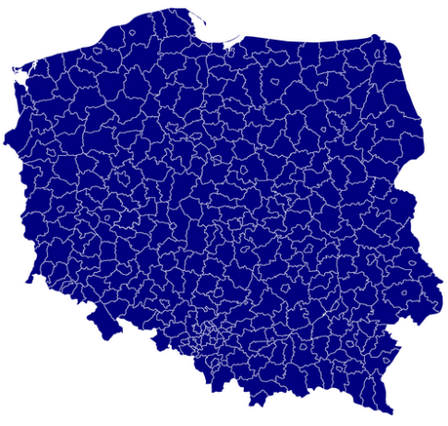
MODEL POWIATU
ZAŁOŻENIA – 1998 rok
co najmniej 5 gmin
co najmniej 50 tys. mieszkańców
co najmniej 10 tys. mieszkańców w mieście – siedzibie władz
STAN OBECNY – 2012 rok
średnio 8 gmin
średnio 83 tys. mieszkańców
siedziba władz powiatów w mieście od 5 tys. mieszkańców
Ze względu na geograficzne zróżnicowanie sieci osadniczej nie wszystkie powiaty utworzone w 1998 i 2002 roku mogły spełnić wszystkie wymienione warunki
Notes:
Założenie oparcia zasadniczego podziału terytorialnego państwa na istniejących wspólnotach pociągnęło za sobą – w sposób naturalny – określenie sieci powiatowej. W 1998 powstało 307 powiatów, cztery lata później powstało 7 kolejnych – w wyniku dążeń lokalnych wspólnot do upodmiotowienia
Istotnym problemem na etapie tworzenia sieci powiatowych było dążenie wielu miast o znaczeniu regionalnym lub subregionalnym do samodzielności. W konsekwencji powstały miasta na prawach powiatu otoczone przez powiaty „obwarzankowe”. Z punktu widzenia funkcjonalnego nie jest to rozwiązanie dobre. Na tym większe uznanie zasługują zatem te miasta, które już na etapie reformy zdecydowały się wejść w skład powiatu – Płock, Ciechanów i Sieradz. Dołączył do nich Wałbrzych, jednakże ciągle żywe są tam problemy
Zróżnicowanie sieci osadniczej sprawiło, że wystąpiło znaczące zróżnicowanie terytorialne powiatów – tak co do powierzchni, jak i liczebności. Pokazuje to kolejny slajd
Wspomnieć należy o fakcie, że Warszawa przez pewien czas miała charakter powiatu

Slide 4
POWIATY WSZYSTKIE WAŻNE
poznański – 319.258
krakowski – 253.334
kielecki – 201.643
wołomiński – 213.714
nowosądecki – 202.701
sejneński – 21.013
węgorzewski – 23.327
gołdapski – 26.642
bieszczadzki – 22.001
leski – 26.608

Slide 5
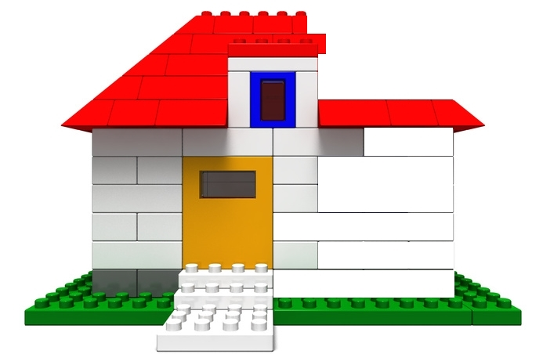
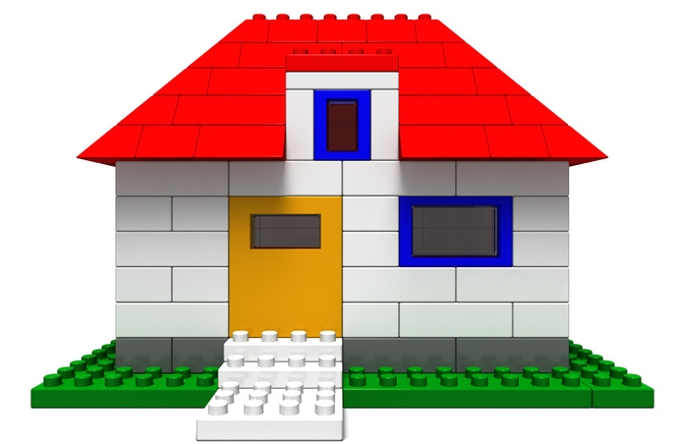
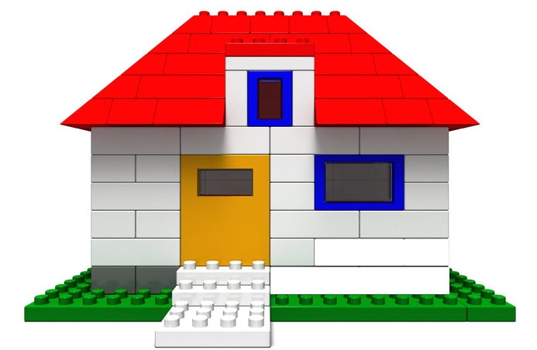
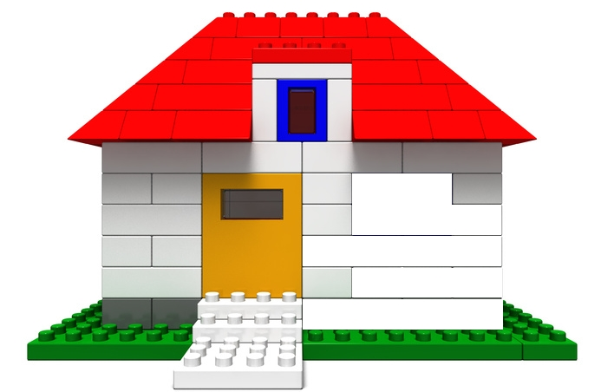
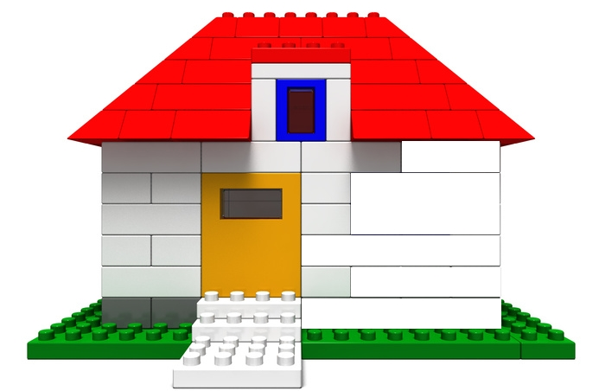
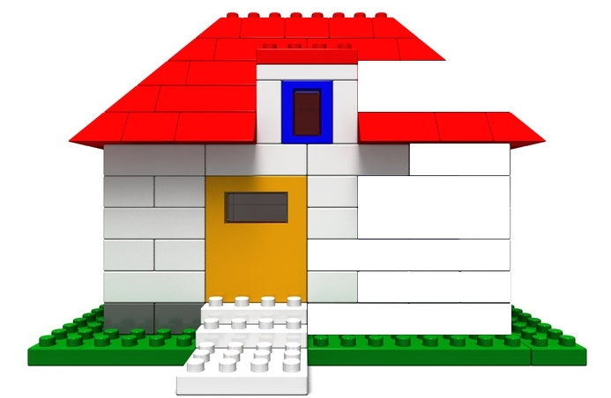
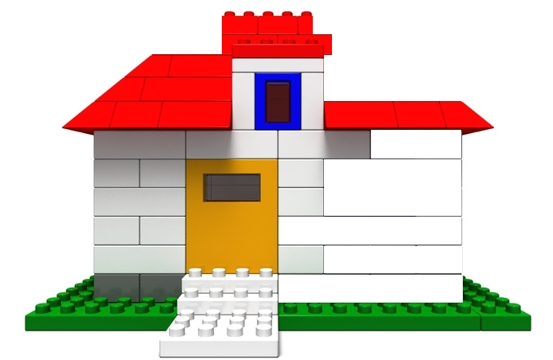
WSPÓLNOTA POWIATOWA
Policja i PSP
Sądy i prokuratury rejonowe
Ratownictwo medyczne
Dworce kolejowe i autobusowe
Powiatowe inspekcje
Administracja skarbowa i ubezp.
Poczty, kina
Połączenia kolejowe i drogowe
Notes:
Skoro powiat jest wspólnotą, w terytorialnych granicach której następuje zaspokajanie wszystkich podstawowych potrzeb lokalnego społeczeństwa musi on posiadać niezbędną bazę instytucjonalną (zarówno jeśli chodzi o instytucje własne, jak i obce ale działające w granicach terytorialnych powiatów)
W roku 1998 za podstawowe kryterium utworzenia powiaty przyjęto, iż w mieście będącym siedzibą powiatu funkcjonują m.in. sąd rejonowy, prokuratura rejonowa, urząd skarbowy, rejonowa komenda policji, rejonowa komenda straży pożarnej, terenowy państwowy inspektorat sanitarny, oddział ZUS, szpital rejonowy, placówka szkolnictwa ponadgimnazalnego, placówka terenowa KRUS
Niestety po 1998 roku nie tylko nie nastąpiło dokończenie budowy powiatowego domu, ale wręcz przeciwnie – zaczął się demontaż żywotnych dla powiatu instytucji
Podejmowane działania są motywowane zazwyczaj aspektami ekonomicznymi. Problem polega jednak na tym, że w rachunku uwzględnia się tylko koszty bezpośrednie, zaniedbując koszty zewnętrzne, np. koszty dojazdu mieszkańców do instytucji w innym mieście. Brak jest zatem zrównoważenia aspektów ekonomicznych i społecznych
Opracowana obecnie Koncepcja Zagospodarowania Przestrzennego Kraju nie jest zbyt optymistyczna. Przyjmując model polaryzacyjno-dyfuzyjny stawia ona na rozwój ośrodków metropolitarnych oraz około 120 ośrodków subregionalnych – skazując blisko 200 innych 200 miast powiatowych na ich powolną degradację

Slide 6
OGRANICZENIA TRANSPORTOWE
Kolejowe połączenia pasażerskie nie docierają na teren 51 polskich powiatów zamieszkałych przez 2,9 mln mieszkańców
Niemal o połowę zmniejszyła się oferta publicznego transportu
Liczba km realizowanych przez autobusy publicznych przewoźników w 1990 roku – 1,348 mld, a w 2010 roku – 716 mln
Społeczno-ekonomiczne konsekwencje:
Pogorszenie dostępu do miejsc pracy, spadek znaczenia małych miast powiatowych jako ośrodków handlowo-usługowych, pogorszony dostęp do edukacji, oddalenie się usług publicznych
Bez obsługi kolejowej pozostaje 81 miast powiatowych
Połączeń pasażerskich pozbawieni są nawet kilkudziesięciotysięczne miasta
Jastrzębie Zdrój – 92,5 tys., Lubin – 74 tys., Siemianowice Śl. – 70,3 tys., Łomża – 63,2 tys., Bełchatów – 60,8 tys., Mielec – 60,8 tys.
Notes:
Choć w dzisiejszych czasach komunikacja elektroniczna odgrywa coraz większą rolę, to jednak nadal kluczową rolę odgrywa komunikacja tradycyjna.
Tymczasem w ciągu ostatnich lat wiele miejscowości utraciło istniejące do tej pory połączenia komunikacyjne z większymi ośrodkami. Dotyczy to zarówno połączeń obszarów wiejskich z miastem powiatowym, jak i miasta powiatowego z ośrodkami regionalnymi i subregionalnymi. Te pierwsze zapewniają, że miasto powiatowe faktycznie może wypełniać swoją funkcję; te drugie – przeciwdziałają peryferyzacji powiatu
Konieczne jest równocześnie podejmowanie działań przeciwdziałających wykluczeniu cyfrowemu, w tym budowie sieci umożliwiającej szerokopasmowy dostęp do Internetu
Pozytyw „schetynówki”
Koljna propozycja ZPP – Samorządowy Fundusz Drogowy

Slide 7
ADMINISTRACJA ZESPOLONA
1998 rok
demontaż
przyszłość
Starostwo Powiatowe
Powiatowy Inspektorat Nadzoru Budowlanego
Powiatowa Stacja Sanitarno-Epidemiologiczna
Powiatowy Urząd Pracy
Komenda Powiatowa Państwowej Straży Pożarnej
Powiatowa Komenda Policji
Powiatowa Inspekcja Weterynaryjna
Powiatowa Stacja Sanitarno-Epidemiologiczna
Inne instytucje powiatowe
Oczekiwany model
Notes:
Słuszna rezygnacja z tworzenia struktur administracji rządowej na szczeblu powiatu pociągnęła za sobą decyzję zespolenia pod funkcją starosty wszystkich tych administracji specjalnych, które nie muszą funkcjonować w odrębnych pionach
Pozwalało to na postawienie starosty jako osoby odpowiedzialnej za zarządzanie bezpieczeństwem na terenie swojego powiatu, przede wszystkim dającej możliwość sprawnej koordynacji działań wszystkich służb, inspekcji i straży w sytuacji kryzysu
Lobby resortowe sprawiło, że kolejne służby, inspekcje i straże zaczęły się emancypować stając się mniej lub bardziej udzielnymi księstwami
Nie służy to z pewnością wspólnocie powiatowej
Powiaty nieodmiennie domagają się zespolenia administracji powiatowej wg modelu 98+, tj. zespolenie z 1998 roku rozszerzone o nowe podmioty administracji rządowej działające w skali powiatowej. W ślad za zadaniami do powiatów powinien trafić majątek, pieniądze i ludzie

Slide 8
WBREW KONSTYTUCJI
dochody
dochody
zadania
zadania
zadania
zadania
zadania
dochody
Notes:
Już na etapie swojego tworzenia powiaty otrzymały środki mniejsze niż wynikałoby to z ich uzasadnionych potrzeb. Największe niedobory dotyczyły zadań o charakterze administracyjnym, zwłaszcza związanych z zadaniami z zakresu administracji rządowej
Ówcześnie przyjęty system dochodów miał być jedynie przejściowy; jak każda prowizorka okazał się wyjątkowo trwały. Tymczasem ma on liczne mankamenty – począwszy od nieprzyznania powiatom władztwa podatkowego wbrew Europejskiej Karcie Samorządu Terytorialnego oraz oparcia systemu dochodów powiatów o dochody inne niż własne
Złą sytuację pogłębiły kolejne lata – kiedy to permanentnie samorząd terytorialny (nie tylko powiatowy) otrzymywał nowe zadania bez zapewnienia odpowiednich środków
Dobrym przykładem z ostatniego czasu jest problematyka wspierania rodziny i systemu pieczy zastępczej. Poważne konsekwencje finansowe pociąga za sobą Karta Nauczyciela
Sposób przekazywania zadań łamie to konstytucyjną zasadę adekwatności dochodów do zadań; niestety jak do tej pory JST nie doczekały się ochrony ze strony Trybunału Konstytucyjnego
Nie zostały również zrealizowane deklaracje dotyczące wzmocnienia majątkowego powiatów poprzez przekazanie mienia ANR i AMW

Slide 9
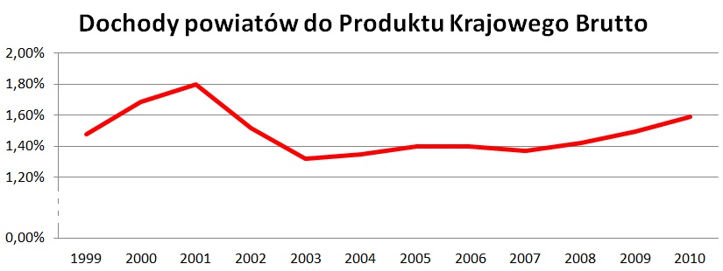
DOCHODY
Notes:
Wartości wyróżnione: 1,8% w 2001, 1,32% w 2003, 1,59% w 2010
Slajd ten najdobitniej wskazuje na podejście rządu do finansowania zadań samorządowych
Dzisiejsze dochody powiatów w relacji do PKB są niższe niż w latach 2000 – 2001
Nie są niższe niż te z roku 1999 tylko dlatego, że powiaty absorbują określoną ilość środków unijnych (w 2010 roku – 2,9 mld), co przekłada się na wzrost ich dochodów. Utrata tego źródła dochodów sprawi, że dzisiejsza sytuacja okaże się jedną najgorszych w ostatnich 12 latach

Slide 10
WKŁAD POWIATÓW (PRZYKŁADY)
6 mld złotych na inwestycje oświatowe 6,5 tysiąca wyremontowanych i wybudowanych obiektów oświatowych
blisko 18 mld zł wydanych na inwestycje drogowe w tym 62 tysiące kilometrów wyremontowanych dróg powiatowych
1,5 mld złotych na infrastrukturę domów pomocy społecznej i domów dziecka
25 mld złotych pozyskanych środków zewnętrznych przeznaczonych na działania rozwojowe
Notes:
W roku 1999 wiele szkół powiatowych zazdrościło stanu szkołom gminnym. Dziś z dumą możemy stwierdzić, że sytuacja ta uległa całkowitej zmianie. Bolączką powiatów pozostaje jednak nadal właściwe wyposażenie warsztatów szkolnych w szkołach zawodowych
Szczególnie efektywnym narzędziem wsparcia inwestycji powiatowych na drogach stał się NPPDL – stanowiący realizację postulatów środowisk powiatowych. W ramach niniejszego Zgromadzenia Ogólnego przedstawiamy założenia Samorządowego Funduszu Drogowego licząc na to, że któryś z polityków zechce zostać drugim G.Schetyną

Slide 11
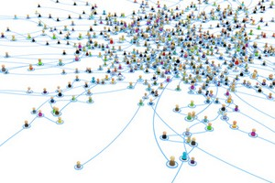
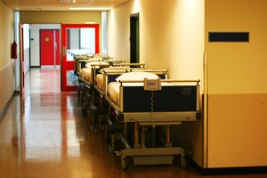
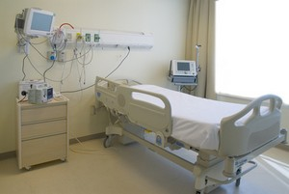
ZDROWIE
611 przejętych SP ZOZ-ów
dostosowanie sieci placówek do potrzeb lokalnych
obecnie 416 podmiotów leczniczych
1999 rok
zdegradowana infrastruktura
10 mld zł wydatków majątkowych – inwestycyjnych
zmodernizowana infrastruktura
2012 rok
1999 rok
brak spółek samorządowych
przekształcenia
114 spółek, z czego 90 powiatowych
1999 rok
2012 rok
Notes:
Jednym z najważniejszych obszarów funkcjonowania powiatów jest ochrona zdrowia
Slajd ten przedstawia najważniejsze osiągnięcia minionych 12 lat
Nie wszystko jednak udało się osiągnąć – co jest w dużej mierze wynikiem uwarunkowań prawnych
Działania jakie powinny zostać podjęte to w szczególności: sformułowanie strategicznych kierunków przekształceń szpitali, przyznanie takich samych praw szpitalom bez względu na ich formę organizacyjno-prawną, wprowadzenie dodatkowych ubezpieczeń zdrowotnych i decentralizację płatnika publicznego, dłuższy okres kontraktowania z NFZtem, zabezpieczenie środków finansowych na dostosowanie standardów informatycznych, technicznych i sanitarnych oraz na realizację samorządowych programów zdrowotnych

Slide 12
OD IDEI DO PRAKTYKI
potrzeba dalszej decentralizacji zadań i przekazania majątku!
„Wprowadzenie samorządowego powiatu to powrót do tradycyjnych istniejących wspólnot, to przekazanie tym wspólnotom tych wszystkich zadań lokalnych, których nie przejęły dotychczas gminy.
Podział kraju na powiaty to mapa rzeczywistych więzi lokalnych, które przecież wszyscy doskonale znamy i odczuwamy, szczególnie w małych miejscowościach i wsiach.
To one w naturalny sposób skupiały się wokół ośrodków, które od setek lat stanowiły dla nich centra życia społecznego, kulturalnego i gospodarczego. W tych właśnie miejscowościach zasiądą przyszłe samorządowe władze powiatowe. Tam decydować się będzie o działaniu szkół czy szpitali.”
których nie powinno się demontować!
najważniejsze decyzje zapadają wciąż na szczeblu centralnym!
Notes:
Dzisiejsza praktyka stoi w sprzeczności z założeniami reformy z 1998 roku
Decentralizacja zadań to dopiero połowa drogi. Konieczna jest decentralizacja finansów publicznych, której do tej pory w pełni się nie doczekaliśmy. Nasze żądania w tym zakresie przedstawia stanowisko ws. systemu finansów publicznych
Historycznie ukształtowane wspólnoty lokalne powinny być chronione – tymczasem spotykamy się z próbami ich instytucjonalnego osłabienia. W dłuższej perspektywie czasu prowadzi to do ich dezintegracji. Będzie temu poświęcone jedno z przygotowanych stanowisk
Istotą samorządu jest samodzielne decydowanie o wszystkich ważkich sprawach lokalnych. Tymczasem dzisiaj wiele kluczowych decyzji zapada w wielkiej odległości – na szczeblu centralnym, bez respektowania potrzeb. Taka samorządność jest samorządnością fasadową

Slide 13
PAŃSTWO SILNE SAMORZĄDAMI
Państwo oparte na współpracy administracji rządowej i samorządowej
Nie będzie silnego, nowoczesnego państwa bez silnych wspólnot samorządowych
Fundamentem: dziedzictwo kulturowe, społeczeństwo obywatelskie, społeczeństwo informacyjne
Notes:
Nowoczesne państwo powinno stanowić wspólnotę wspólnot, obszar współpracy poszczególnych powiatowych polis między sobą i z władzami regionalnymi i krajowymi. Współpraca nie może polegać na narzucaniu jednostkom samorządu terytorialnego woli administracji rządowej. W ukształtowaniu właściwych relacji ważną do odegrania rolę ma Komisja Wspólna Rządu i Samorządu Terytorialnego i reprezentujący w niej jednostki szczebla powiatowego Związek Powiatów Polskich
Państwo wspierając wspólnoty samorządowe wzmacnia swój fundament. Niestety nie jest to powszechnie zrozumiałe przez administrację rządową.

Slide 14
DZIĘKUJĘ ZA UWAGĘ
XV Zgromadzenie Ogólne Związku Powiatów Polskich
Ossa, 13 kwietnia 2012 roku
Marek Tramś
Prezes Zarządu ZPP

